Slide 1
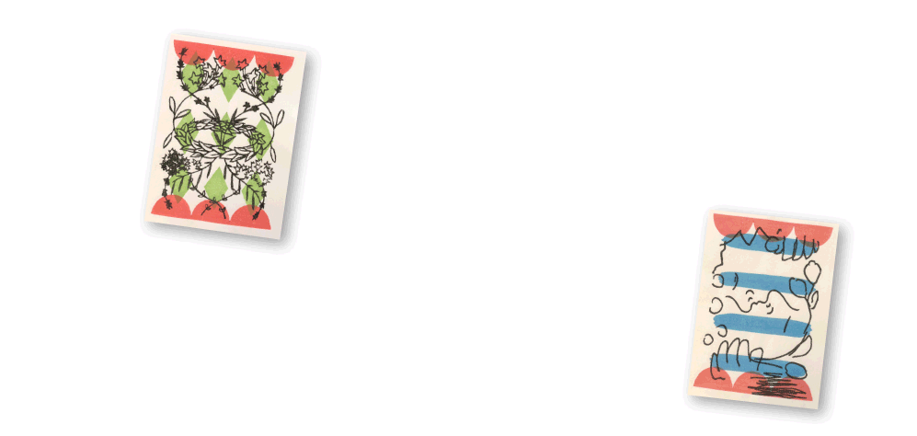

Slide 2
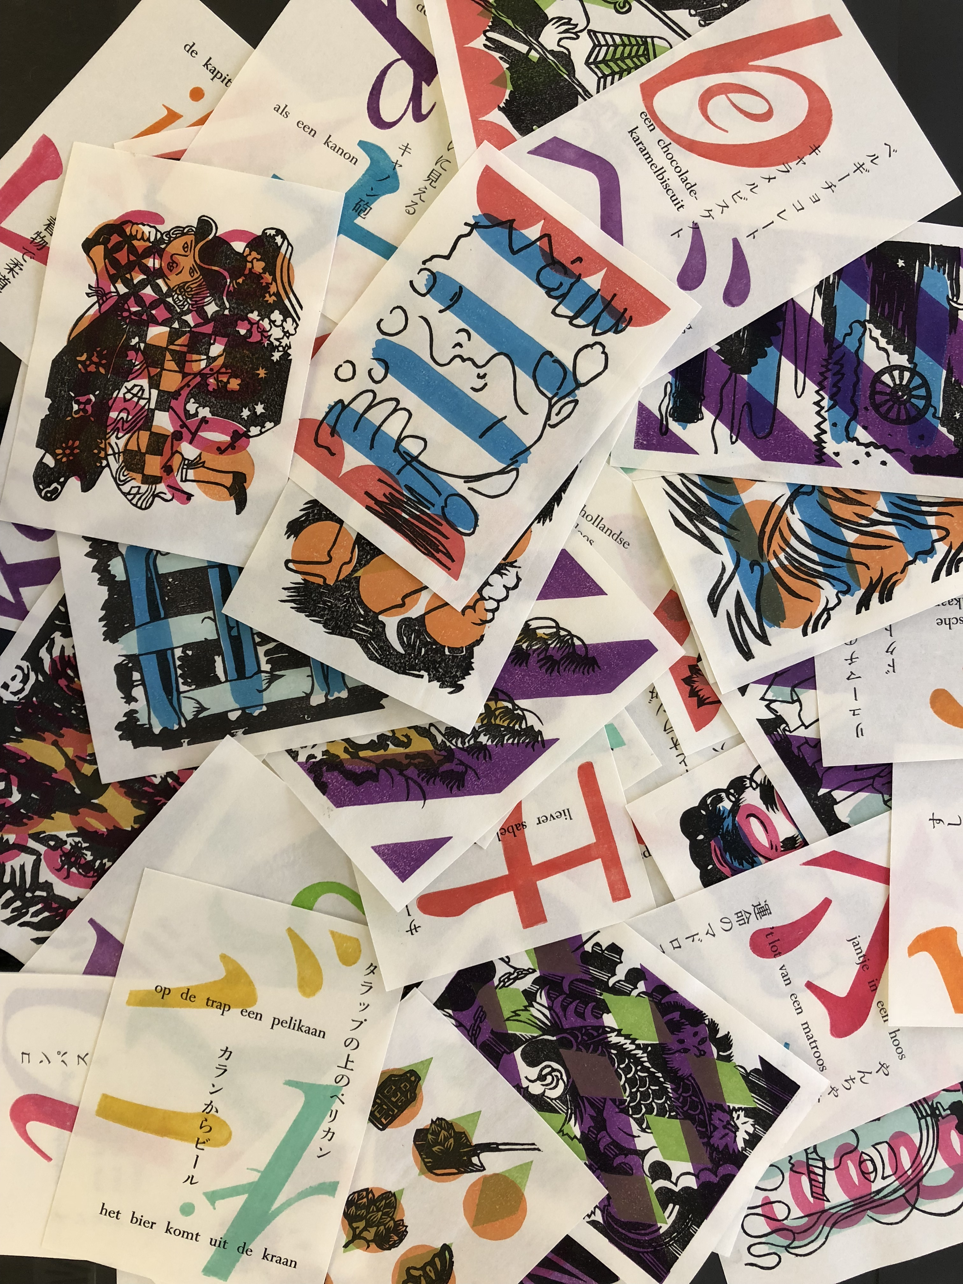
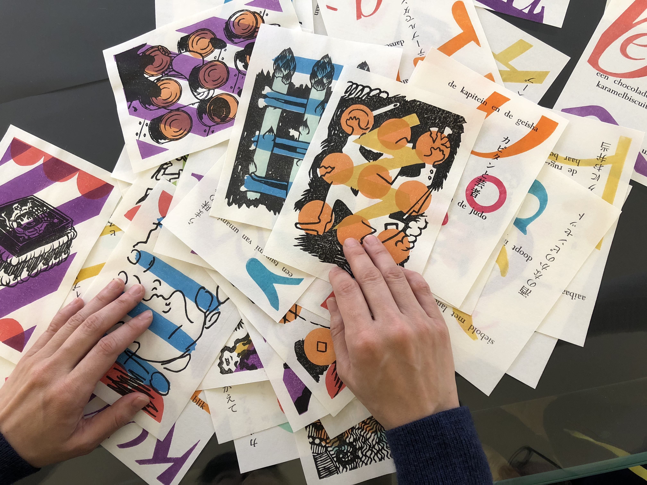

Slide 3
Waar ligt Japan?

Slide 4
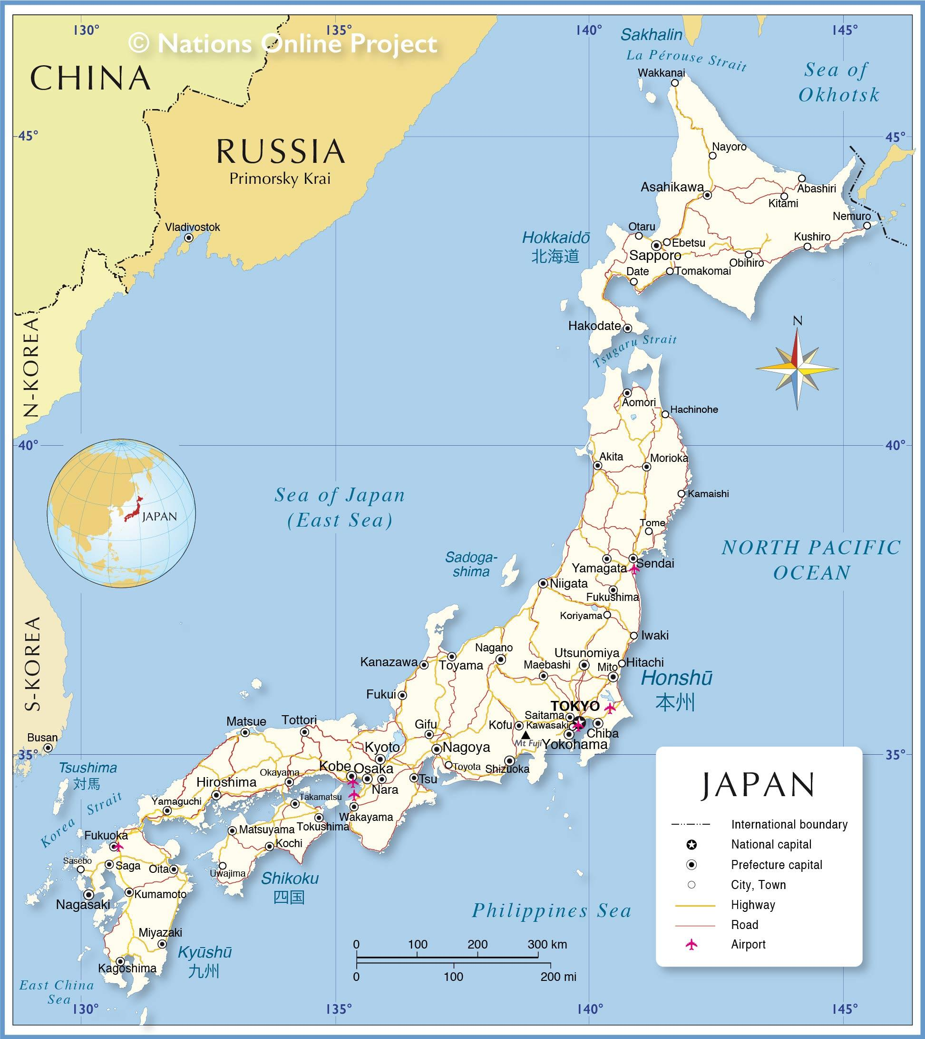
Japan

Slide 5
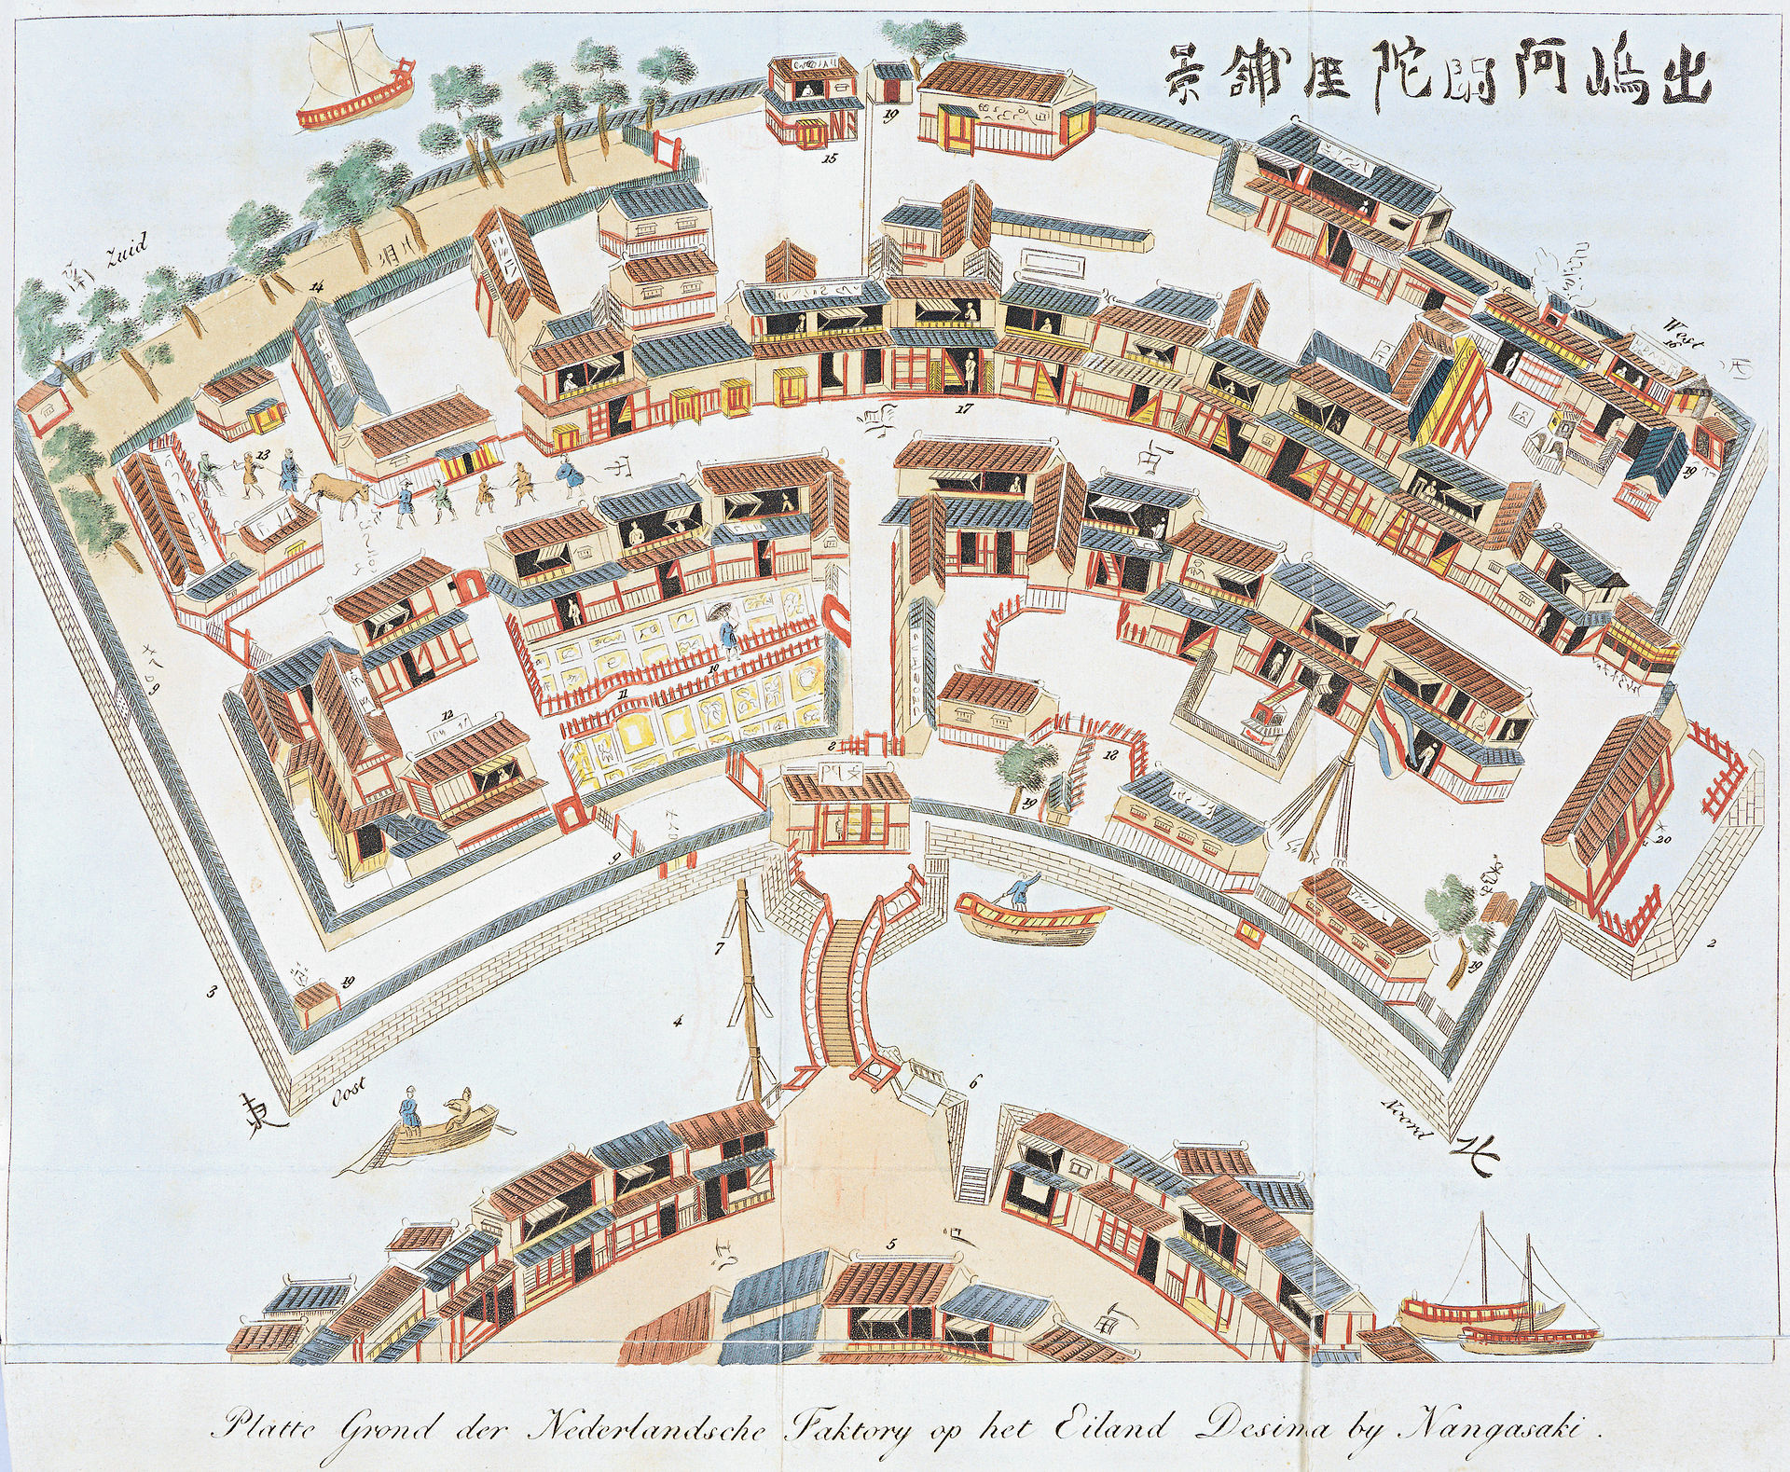
Deshima

Slide 6
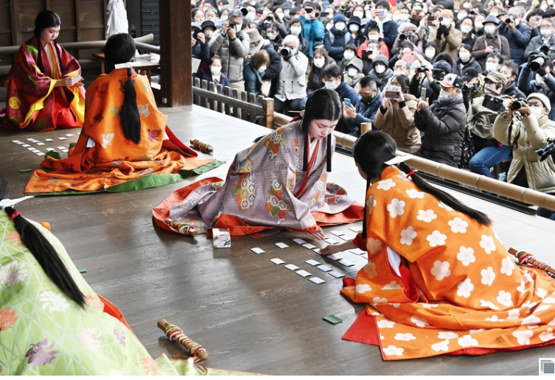
Karuta

Slide 7
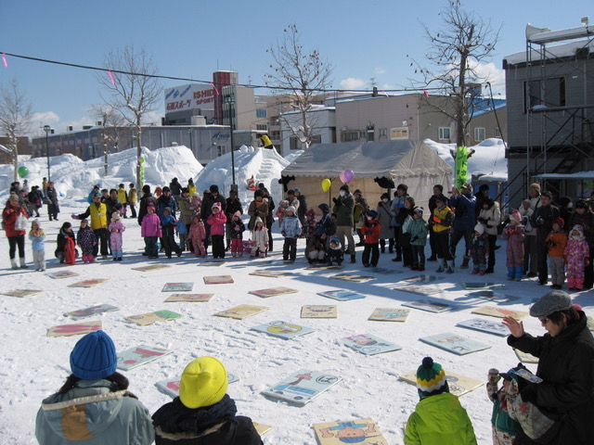
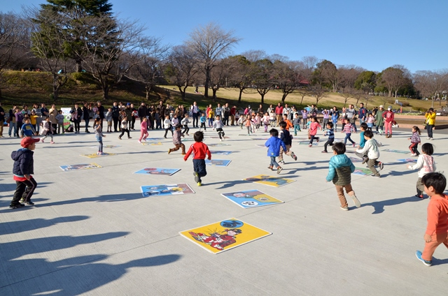

Slide 8
https://vimeo.com/manage/videos/522341933

Slide 9
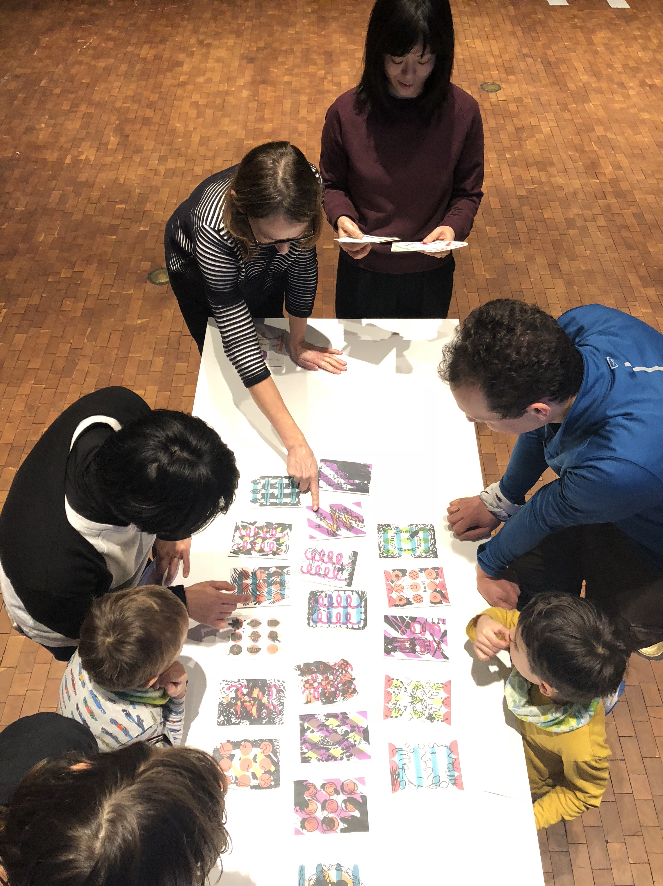

Slide 10
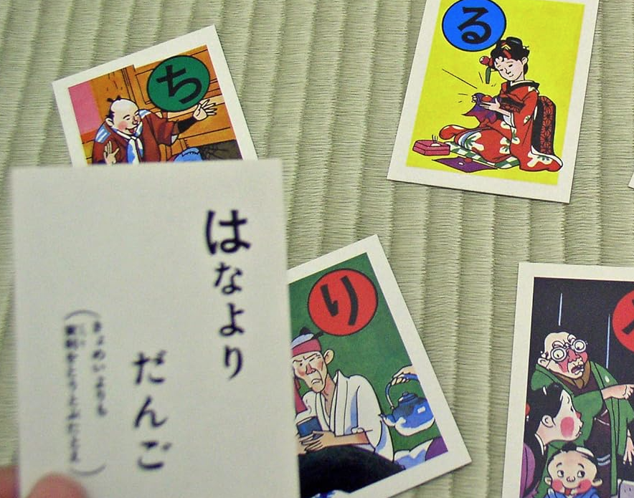
Het nest van de mol
Dango van bloemen

Slide 11
Licht
Hoog hoger
In de lucht
Waar vlieg je heen?
Vrijheid
beeldkaart
tekstkaart

Slide 12
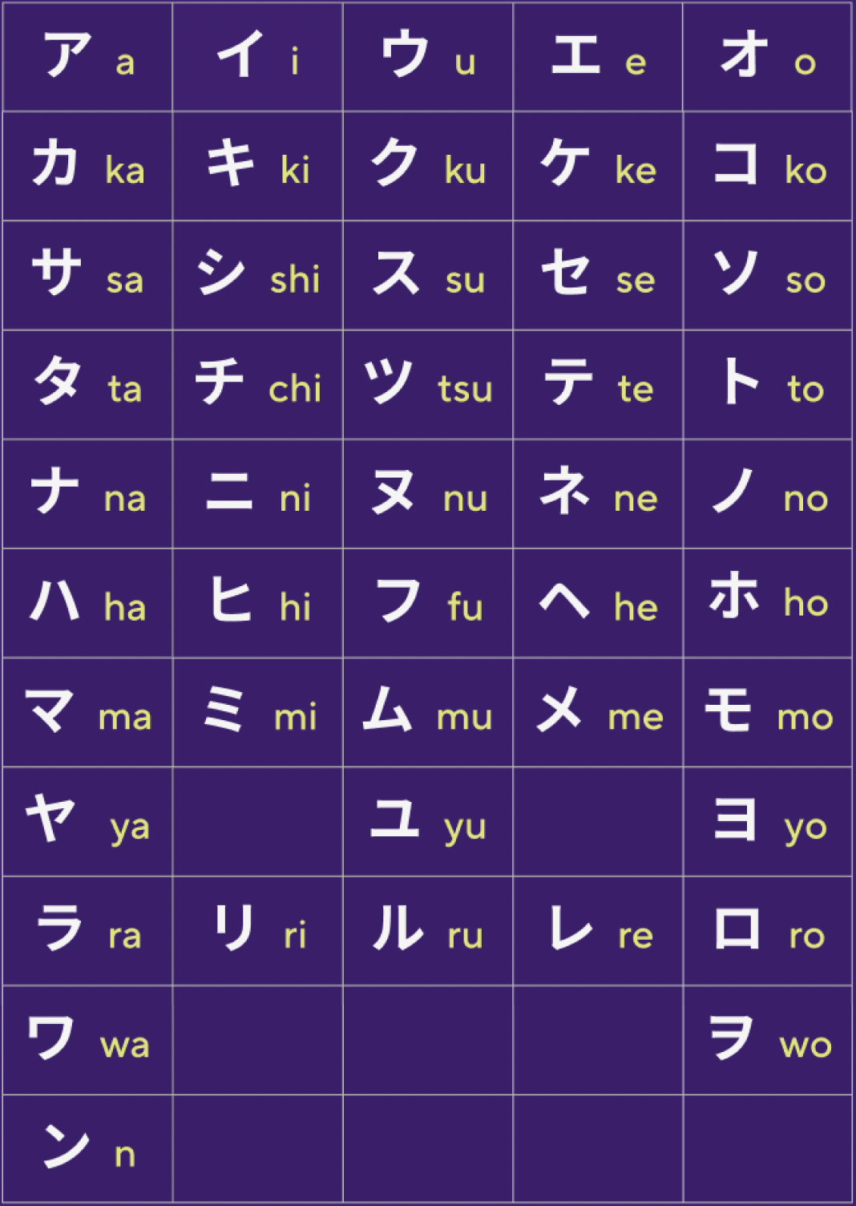
Wat is de eerste letter van jouw naam?
Onthoud deze goed!

Slide 13
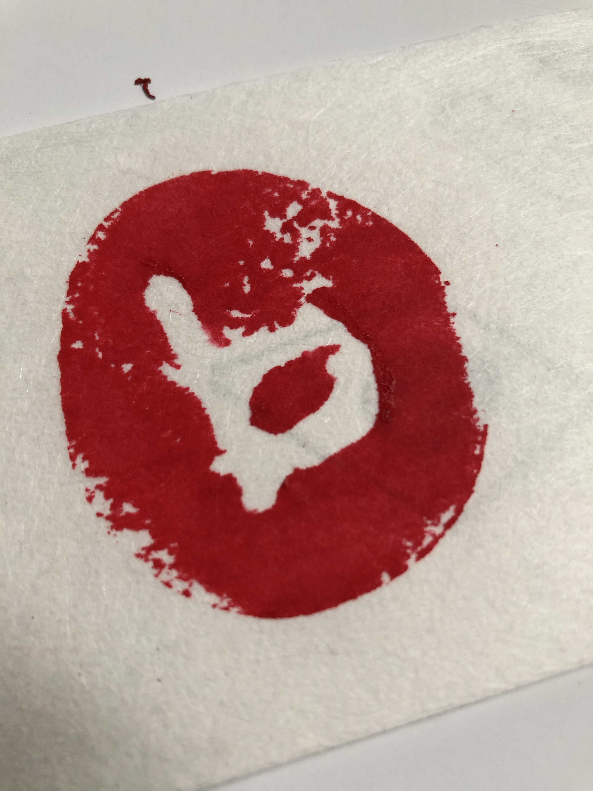
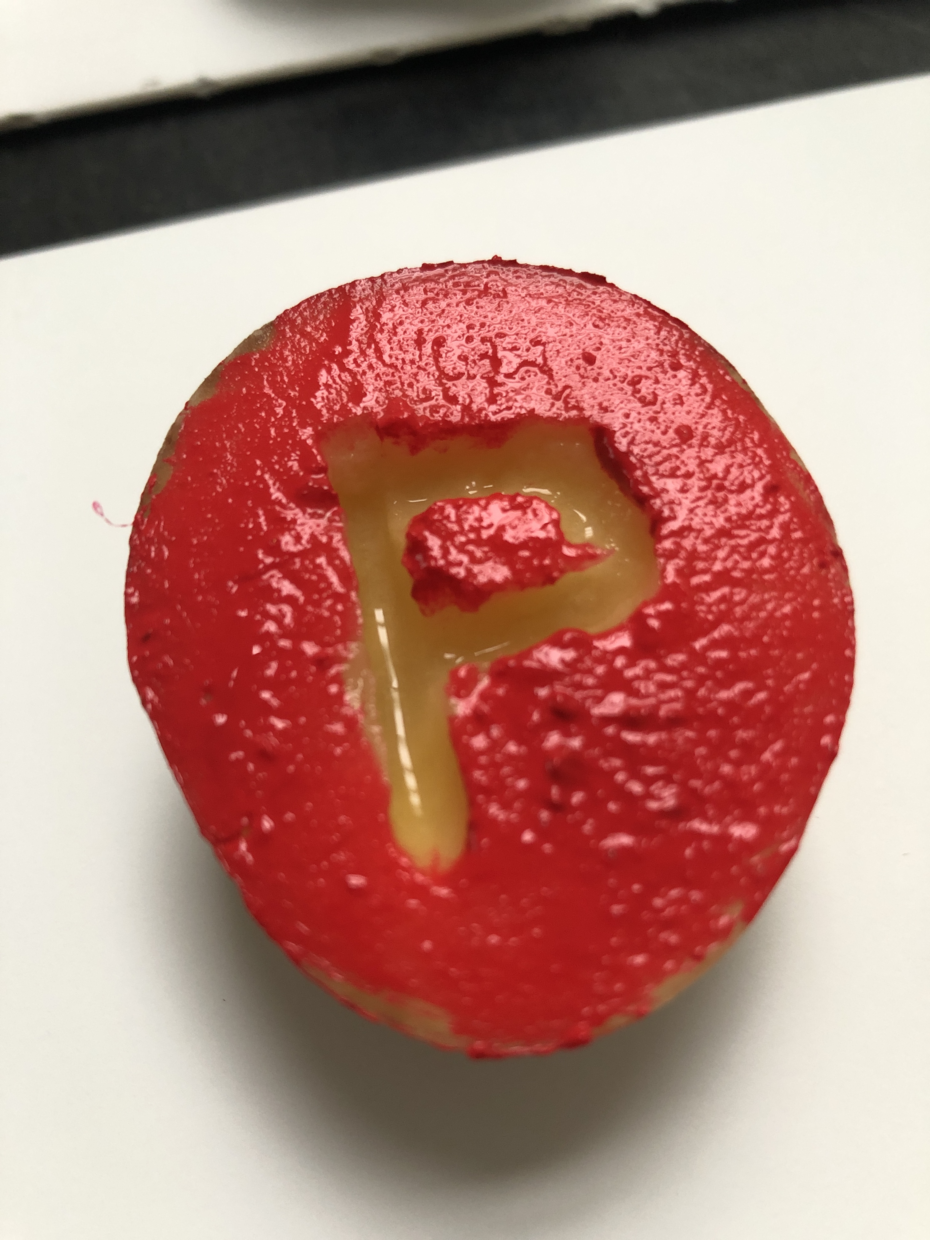
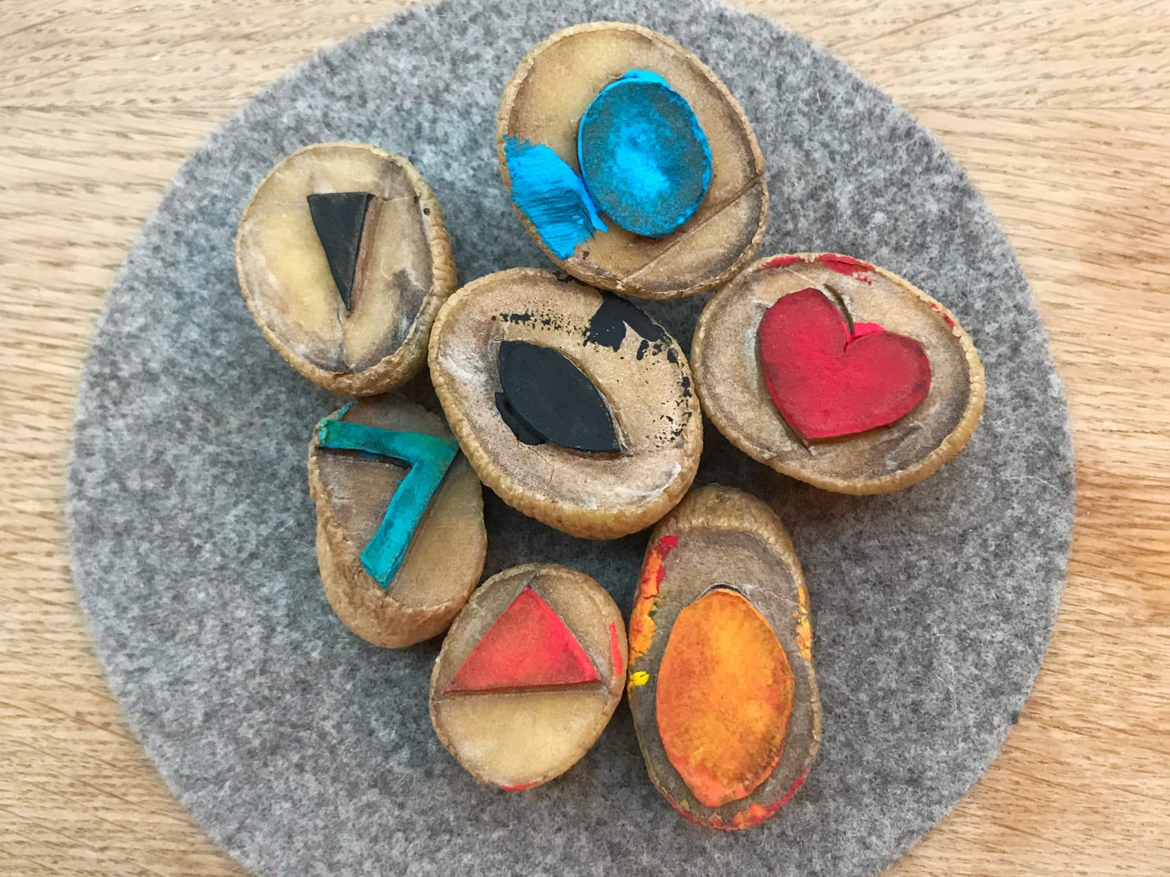
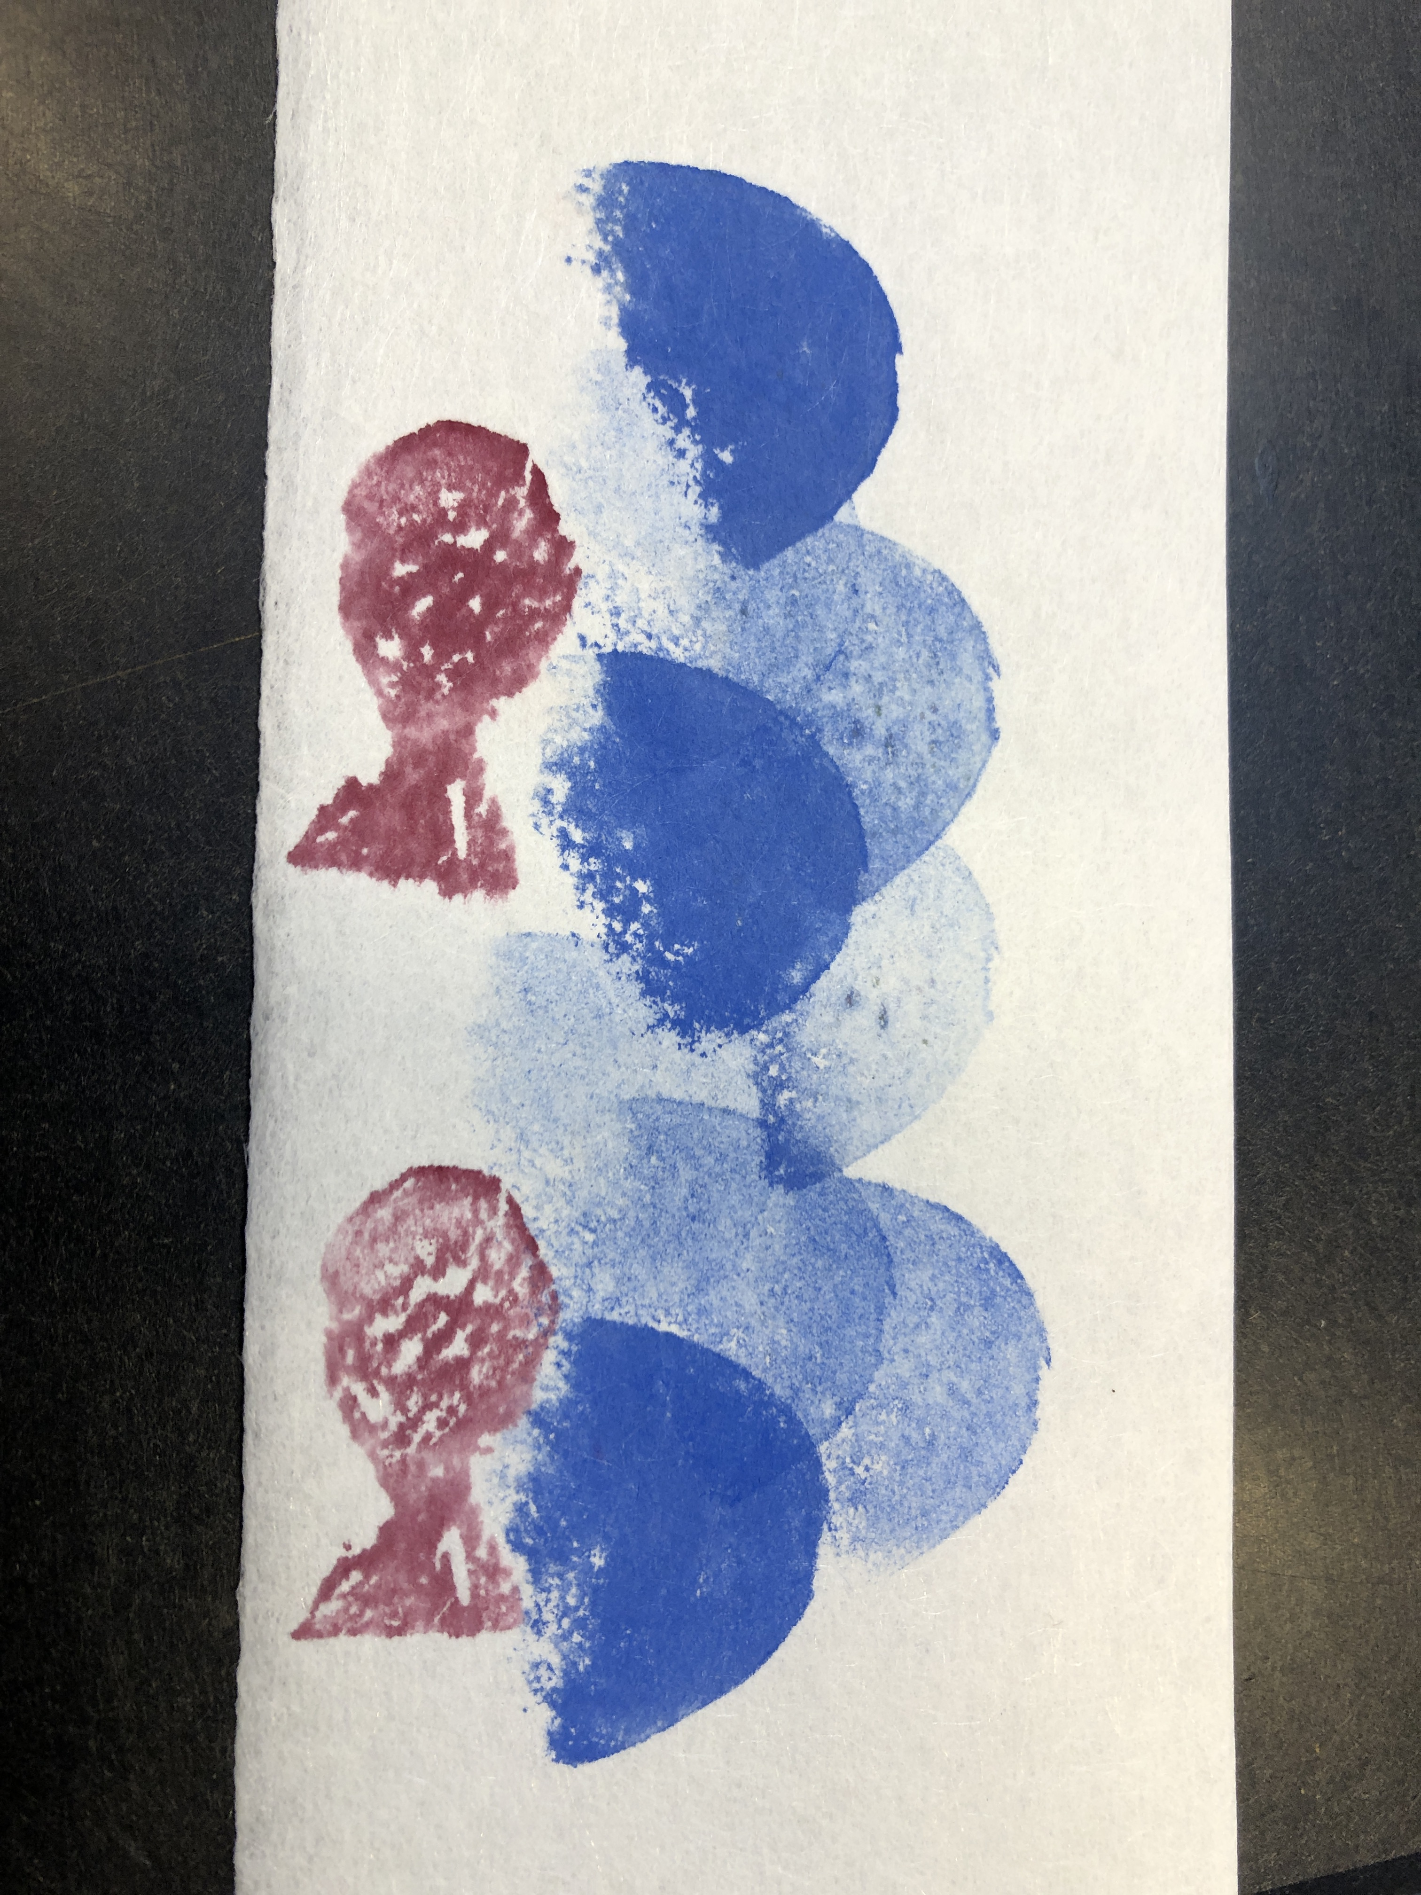

Slide 14
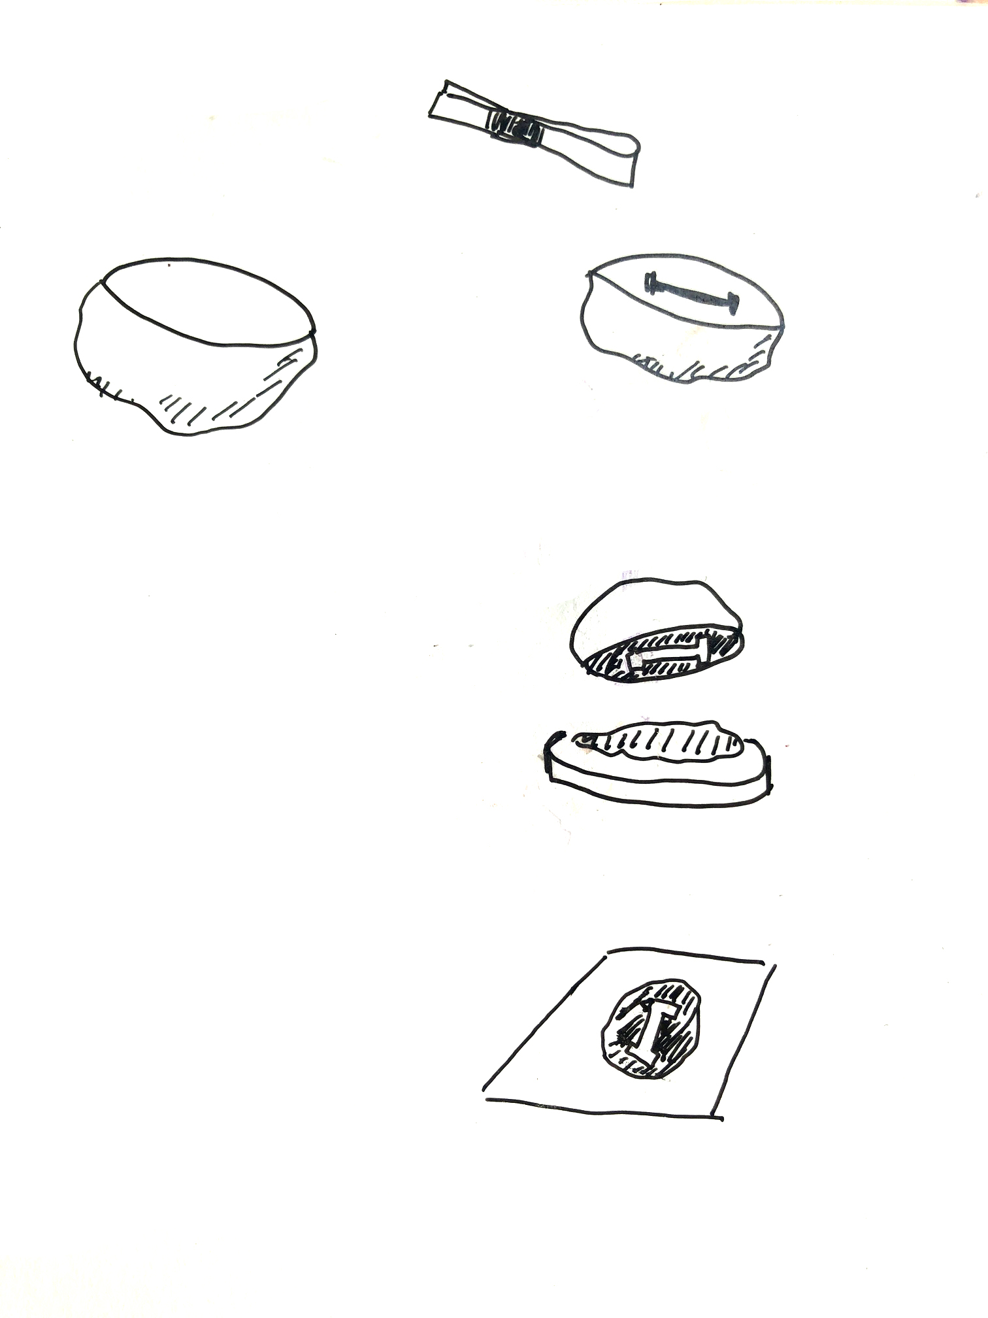
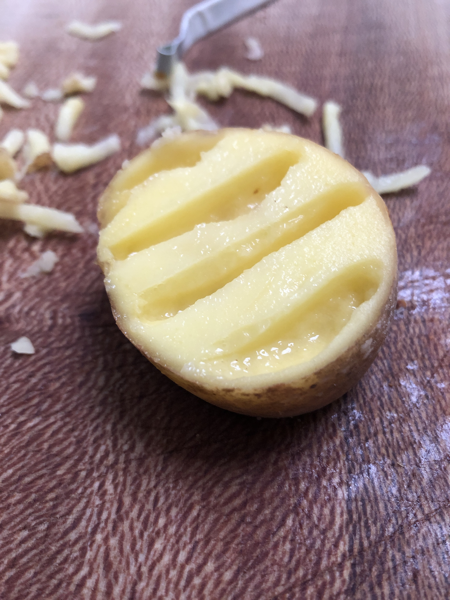
Aardappel
Spons

Slide 15
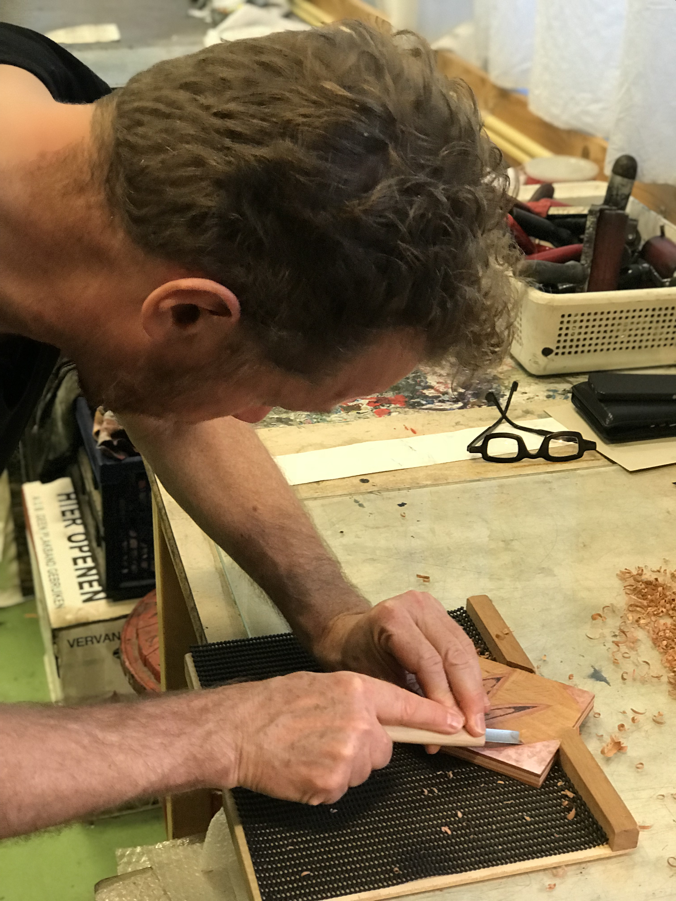
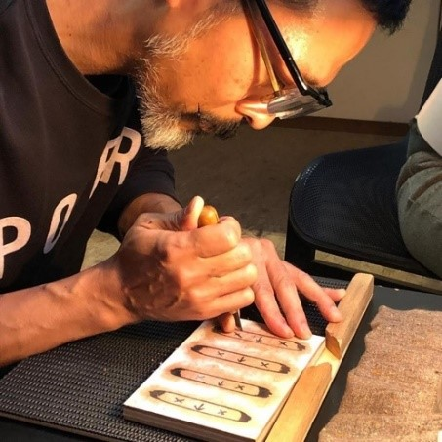

Slide 16
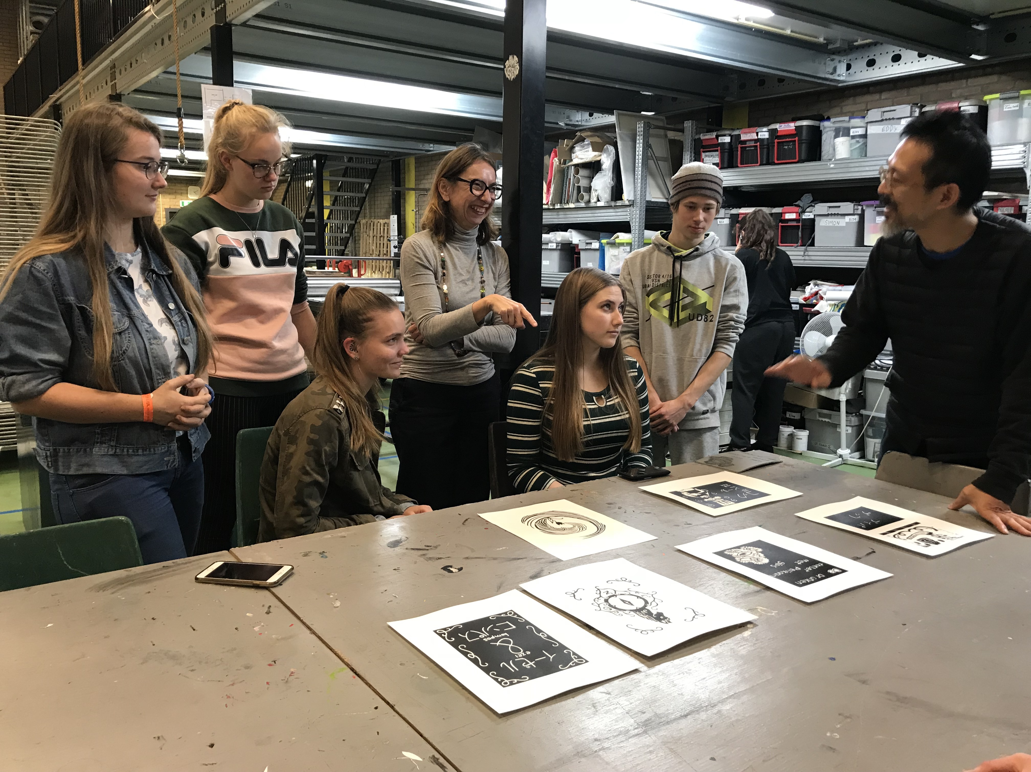
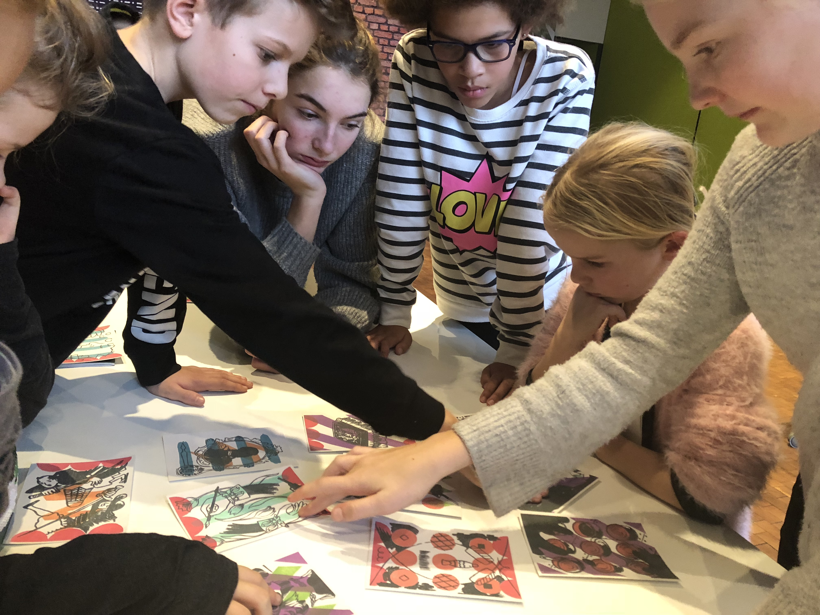
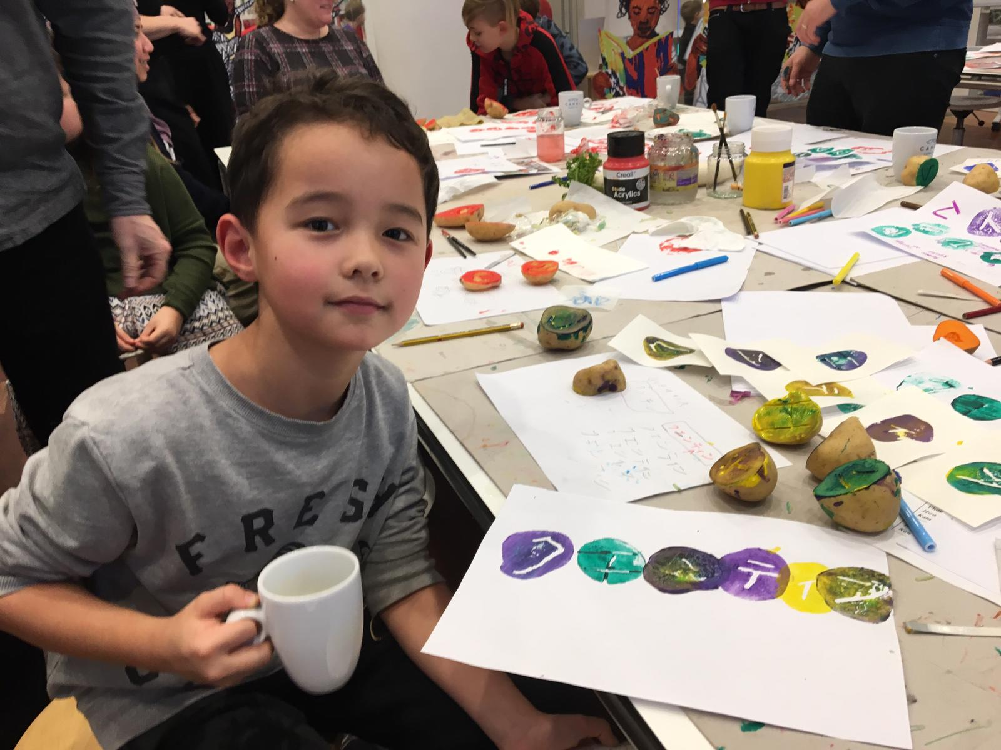
LET’S MAKE
LET’S PLAY

Slide 17
Hoe maak je een elfje?
Een elfje is een gedicht dat bestaat uit elf woorden en 5 regels.
De eerste regel bestaat uit 1 woord, de tweede regel uit 2 woorden,
de derde regel uit 3 woorden en de vierde regel uit 4 woorden.
De vijfde regel bestaat uit 1 woord.
Stap 1: neem de illustratie die je gaat maken in gedachten.
Kies een eigenschap dat hierbij past en schrijf dit in 1 woord op. Bv. De kleur, het karakter, de geur, de smaak
Stap 2: schrijf in 2 woorden bij wie of wat de eigenschappen hoort
Stap 3: waar is het ding, dier of mens? Of wat doet het?
Stap 4: stel een vraag over waar de eerste drie regels over gaan
Stap 5: wat zegt het, welk geluid maakt het? Of welke emotie roept het op

